Slide 1


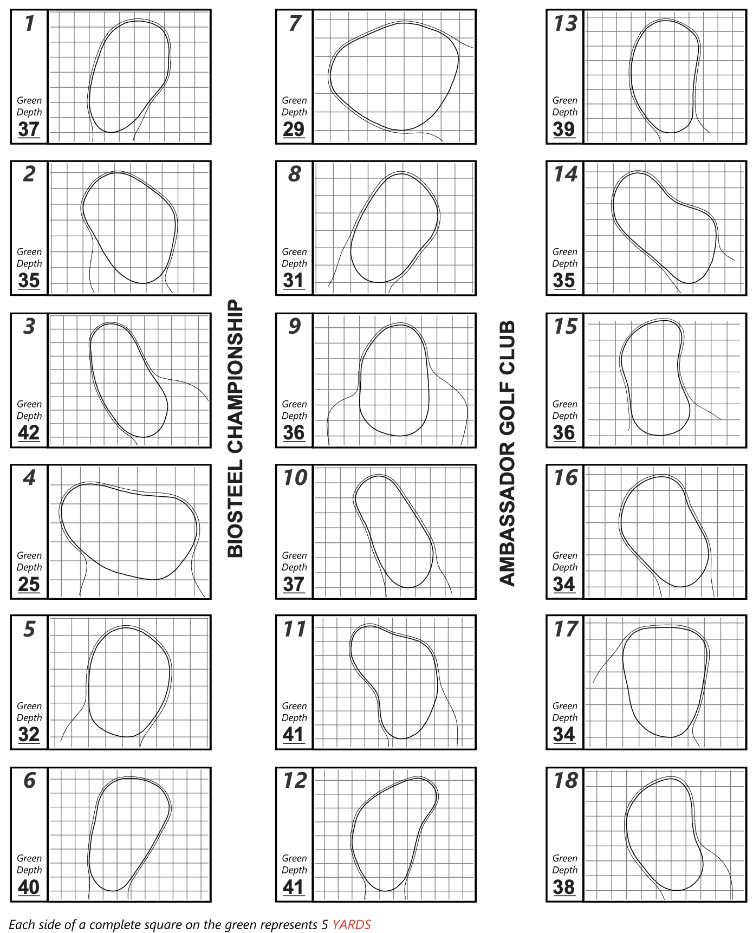
ROUND 4
6
7
19
21
4
6
7
6
4
22
25
17
4
4
23
7
24
8
14
17
5
4
13
7
8
4
24
27
5
11
6
6
5
30
31
18

